Slide 1
EKL jäsenhankintakampanjasta 2020

Slide 2
Jäsentilasto 29.11.2019 piirien osalta
 |  | Poistot / | Tilanne | Poistot | Uudet | Tilanne |  | %
 |  | muutos |  |  | jäsenet |  | 2018/ | 2018/
Piiri | 2018 | 1.-2.1.19 | 2.1.19 | 30.6.19 | 1.1.-29.11. | 29.11.19 | 2019 | 2019
Helsingin Piiri | 2 692 | 207 | 2 485 | 230 | 229 | 2 484 | -208 | -7,7
Hämeen Piiri | 5 528 | 109 | 5 419 | 543 | 408 | 5 284 | -244 | -4,4
Keski-Suomen Piiri | 4 186 | 126 | 4 060 | 307 | 293 | 4 046 | -140 | -3,3
Kuopion Piiri | 3 689 | 75 | 3 614 | 349 | 393 | 3 658 | -31 | -0,8
Kymen Piiri | 4 027 | 113 | 3 914 | 379 | 391 | 3 926 | -101 | -2,5
Lapin Piiri | 593 | 35 | 558 | 52 | 60 | 566 | -27 | -4,6
Mikkelin Piiri | 2 480 | 103 | 2 377 | 204 | 155 | 2 328 | -152 | -6,1
Oulun Piiri | 2 702 | 80 | 2 622 | 234 | 206 | 2 594 | -108 | -4,0
Pirkanmaan Piiri | 5 769 | 129 | 5 640 | 476 | 409 | 5 573 | -196 | -3,4
Pohjanmaan Piiri | 2 977 | 122 | 2 855 | 206 | 157 | 2 806 | -171 | -5,7
Pohjois-Karjalan Piiri | 2 447 | 66 | 2 381 | 180 | 199 | 2 400 | -47 | -1,9
Ruotsinkielinen Piiri | 373 | 27 | 346 | 23 | 20 | 343 | -30 | -8,0
Satakunnan Piiri | 3 936 | 130 | 3 806 | 262 | 290 | 3 834 | -102 | -2,6
Uudenmaan Piiri | 7 476 | 272 | 7 204 | 625 | 784 | 7 363 | -113 | -1,5
Varsinais-Suomen Piiri | 3 577 | 97 | 3 480 | 368 | 333 | 3 445 | -132 | -3,7

Slide 3
Jäsentilastoa

Slide 4
Piireihin kuuluvien jäsenyhdistysten kokoja

Slide 5
EKL:n jäsenhankintakampanja

Slide 6
Hallituksen kokouksen pöytäkirjasta 23.5.2019
Kampanja-aika 14.2.−15.11.2020
Liiton jäsenrekisteri menee kiinni 15.11. joten kampanja päättyy siihen!
Kampanja siis alkaa helmikuun puolessa välissä mutta kampanjan tuloksissa otetaan huomioon kaikki yhdistysten uudet jäsenet, jotka on ilmoitettu liiton rekisteriin 2.1.2020 alkaen.
Tavoitteena saada jäsenet tuomaan ystäviänsä yhdistyksensä toimintaan
Suuren jäsentutkimuksemme (2019) mukaan 87 % jäsenistöstämme on jo suositellut tai suosittelisi lämpimästi Eläkkeensaajien Keskusliitto EKL ry:n jäsenyyttä muille
Liitolta kampanjailme

Slide 7
Hallituksen kokouksen pöytäkirjasta 23.5.2019
Piireille tukiraha kampanjaan
Kiinteä 4 000 €/piiri
Osa rahasta siirretään piireille jo tänä vuonna
Jos kampanjassa syntyy uusia toiminnallisia innovaatioita, on niihin mahdollisuus hakea jäsenjärjestöavustusta
Tehtävä suunnitelma oman piirinsä alueella
Perusteena yhdistyksien sitouttaminen kampanjaan
Kampanja sekä piirien suunnitelmat käytäisiin läpi piirien syyskokouksissa tai muussa vastaavassa tilaisuudessa
Suunnitelma on lähetettävä liittoon ennen rahojen siirtämistä
Vuoden 2020 hallituksien kaikissa kokouksissa käsitellään jäsenhankintakampanjaa omana asianaan

Slide 8
Hallituksen kokouksen pöytäkirjasta 23.5.2019
Heränneitä kysymyksiä ja huomioita
Pitäisikö suurimmat jäsenhankkijat palkita ja miten?
Seuraavassa liittokokouksessa 2021 palkitaan parhaiten uusia jäseniä hankkineet piiri ja yhdistys
Kaikkien ilmoitettujen jäsenhankkijoiden kesken arvotaan 500 euron matkalahjakortti
Eniten jäseniä hankkineet henkilöt saavat Rajaniemen 3 vrk loman
jokaisesta piiristä 4 parasta
Kaikkien vuonna 2020 liittyneiden uusien jäsenten kesken arvotaan myös 500 euron matkalahjakortti
Lisäksi uusien jäsenten kesken arvotaan 5 kappaletta Rajaniemen lomakeskuksen kolmen päivän täysihoitolomia
On siis tärkeää, että yhdistykset pitävät kirjaa jäsenhankkijoista ja ilmoittavat heidän nimensä sekä parhaat jäsenhankkijansa piiriin kampanjan päätyttyä
Piiri ilmoittaa tiedot edelleen liittoon.
Piirien ja yhdistysten mietittävä mahdollisia omia palkintoja ja/tai liittymislahjaa

Slide 9
Hallituksen kokouksen pöytäkirjasta 23.5.2019
Kampanjasta toimitettava loppuraportti, jossa olisi hyvä käydä ilmi rahan käyttö pääkohdittain, kuitteja ei tarvitse esittää.
Huom!
Kaikki jäsenet, uudet ja jo olemassa olevat, ovat liitolle, piireille ja jäsenyhdistyksillemme yhtä tärkeitä.
Yhdistyksissä onkin kiinnitettävä erityisesti huomiota jäsenhuoltoon, että kaikki jäsenet kokevat olevansa meille tärkeitä ja että he saavat äänensä kuuluviin toiminnassamme.
Erityistä huomiota kiinnitettävä siihen, ettei liittyneet jäsenet eroa parin seuraavan vuoden aikana!
Uuden jäsenen huomioiminen yhdistyksessä, esim. tutor- tai muu henkilökohtainen yhteyshenkilö?
Uusien jäsenten jaosto tai muu vastaava jossa uudet jäsenet pääsisivät keskenään miettimään toimintamuotoja joita he yhdistykseltä toivovat

Slide 10
JÄSENYYDEN KESTO YHDISTYKSISSÄ
VUOSI 2015
PIIRIT JA YHDISTYKSET |  |  | uudet jäsenet | 5 156
 | Ero 2016 | (1 vuosi) |  | 571 | 11,1 | %
 | Ero 2017 | (2 vuotta) |  | 503 | 9,8 | %
 | Ero 2018 | (3 vuotta) |  | 434 | 8,4 | %
 |  |  |  |  | 29,3 | %
VUOSI 2016
PIIRIT JA YHDISTYKSET |  |  | uudet jäsenet | 6 390
 | Ero 2017 | (1 vuosi) |  | 723 | 11,3 | %
 | Ero 2018 | (2 vuotta) |  | 665 | 10,4 | %
 | Ero 2019 | (3 vuotta) |  | 531 | 8,3 | %
 |  |  |  |  | 30,0 | %
VUOSI 2017
PIIRIT JA YHDISTYKSET |  |  | uudet jäsenet | 4 738
 | Ero 2018 | (1 vuosi) |  | 546 | 11,5 | %
 | Ero 2019 | (2 vuotta) |  | 560 | 11,8 | %
 |  |  |  |  | 23,3 | %
VUOSI 2018
PIIRIT JA YHDISTYKSET |  |  | uudet jäsenet | 4 738
 | Ero 2019 | (1 vuosi) |  | 641 | 13,5 | %

Slide 11
Jäsenhankintakampanjan tavoitteet
Kampanjan päätavoite on aktivoida jäseniä tuomaan ystäväpiiriään mukaan yhdistyksensä toimintaan.
Mielikuvatavoitteena on aktiivisten, elämänsä parasta aikaa elävien eläkkeensaajien järjestö.
Vasta eläkkeelle siirtyneet ja siirtymässä olevat heti mukaan!

Slide 12
Syitä tulla mukaan
Ikäihmisten yksinäisyys kasvava ongelma
Sosiaalinen verkko ja aktiivinen elämä ylläpitävät toimintakykyä ja elämäniloa
Elämänmuutos eläköityessä – mitä työelämän jälkeen?
Yhteiskunnallinen ulottuvuus – edunvalvonta ja vaikuttaminen kuuluvat myös eläkkeensaajille

Slide 13

Toiminnan ytimessä on rohkaista ja aktivoida ihmisiä elämään mielekästä ja täyttä elämää iästä riippumatta.
Haluamme tehdä kampanjan, joka korostaa aktiivista toimintaa ja elämästä yhdessä nauttimisen iloa.

Slide 14

Kuvituksena käytämme elämänmakuisia ja hyväntuulisia kuvia, joissa on aina mukana jokin punainen elementti muistuttamassa EKL:n visuaalisesta linjasta.
Kampanjan pääkuvaksi on valittu punaisella pappamopolla ajelevan hyväntuulisen herran ja rouvan, jotka tykkäävät elämästä ja tarttuvat hanakasti haasteisiin.
He ovat matkalla hakemaan kavereitaan mukaan EKL:n toimintaan!

Slide 15



Facebookbannereita

Slide 16

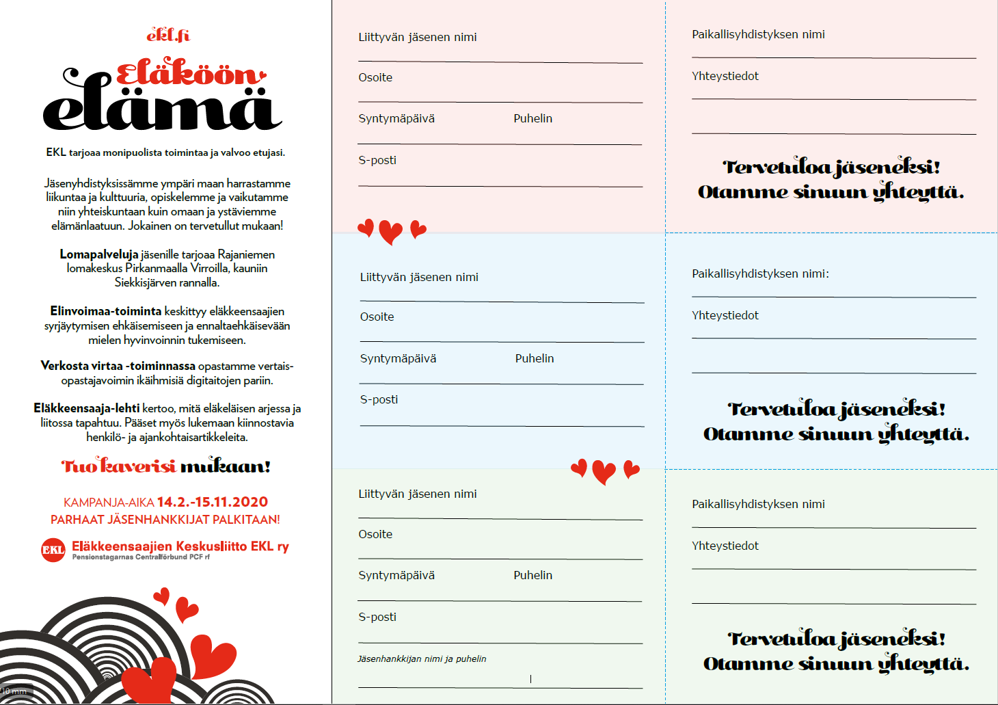
Jäsenhankkijan esite on suunniteltu toimivaksi niin, että mukaan kutsutulle kaverille jää perforoitu muistilappu ja jäsenhankkijalle itselleen kutsuttujen yhteystiedot toimitettavaksi paikallisyhdistykseen.

Slide 19


Juliste ja roll-up tukevat jäsenhankintaa tapahtumissa ja tilaisuuksissa.
Viesti pidetään sisällöltään yksinkertaisena ja kehottavana.
Julistetta voi käyttää esim. tilaisuuksista tiedottaessa. Alalaidassa on tila omille tiedotuksille.

Slide 20
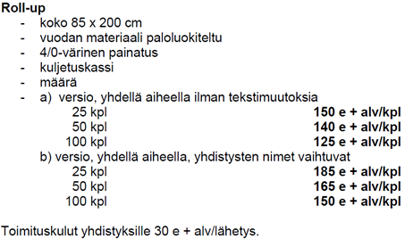
Roll-up
Liitto on tilannut itselleen 5 kpl Eläköön elämä! -roll up -mainostelinettä.
Piirit ja yhdistykset voivat halutessaan tilata sellaisen myös itselleen.
Yksikköhinta riippuu kokonaistilausmäärästä.
Alla on hinnat roll upeista kahdella eri versiolla:
Versio A: kampanjan perus-roll up ilman tekstimuutoksia.
Versio B: roll up, jossa perus-roll upiin lisätään yhdistyksen oma logo.
Mahdollisen oman logon paikka on roll upin alaosassa valkoisella pohjalla.

Slide 21
Roll-up
Roll up -mainostelineiden tilaukset tehdään suoraan mainostoimisto KEDM Oy:lle torstaihin 30.1.2020 mennessä. Sen jälkeen tilaukset välitetään toimittajalle.
Tilaukset sähköpostitse osoitteeseen katriina.jordan@kedm.fi
Tilauksesta on käytävä ilmi seuraavat asiat:
Yhdistyksen nimi
Yhteyshenkilön nimi, puhelinnumero ja postiosoite jonne paketti toimitetaan
Tilattava määrä
Laskutusosoite
Tilauksen mukana on toimitettava painokelpoinen kuva logosta, joka halutaan lisätä perus-roll upiin.
Piirit ja yhdistykset saavat halutessaan käyttöönsä painokelpoisen pohjan liiton roll-upista. Tällöin he voivat itse pyytää tarjouksen haluamaltaan toimittajalta.
Painokelpoisen roll up -pohjan saa Ulla Wallinsalolta, ulla.wallinsalo@ekl.fi tai soittamalla 09 6126 840.
Mahdollisen oman logon paikka on roll upin alaosassa valkoisella pohjalla.

Slide 22

Eläkkeensaaja –lehden ensimmäiseen numeroon vuonna 2020 tulee kokosivun ilmoitus kampanjasta.
Se kertoo lehden lukijoille kampanjan alkamisesta ja innostaa jäseniä tilaamaan kampanjamateriaalin ja jäsenenhankkijan esitteen omalta jäsenyhdistykseltään.

Slide 23
Liiton hallitus on kokouksessaan 29.8.2019 asettanut tavoitteeksi liiton nettojäsenmäärän kasvuksi 2 500 – 3000 jäsentä vuonna 2020.

Slide 24

Huom!
Kampanjamateriaalit postitetaan yhdistyksien puheenjohtajille tammikuussa loppiaisen jälkeen.

Slide 25
Paketin sisältämä materiaali
Jäsenhankkijalle esite
Esite toimii jäsenhankkijan tukena ja siinä on tilaa kolmelle kirjattavalle uudelle jäsenelle. Kun uudet jäsenet on kirjattu, tiedot toimitetaan omalle yhdistykselle. Jäsenhankkijan esite on lisäksi suunniteltu toimivaksi niin, että mukaan kutsutulle jää perforoitu eli irti leikattava muistilappu yhdistyksen yhteystiedoista. Nämä tiedot kannattaa aina välittää uudelle jäsenelle hänen liittyessään.
Liiton yleisesite
EKL uusi kampanjan kunniaksi yleisesitteensä ja se on kampanjailmeen mukainen.
Kampanjajuliste A3
Julistetta voi käyttää esim. tilaisuuksistanne tiedottaessa. Alalaidassa on tila omalle viestille.

Slide 26
Jäsenhankkijat saavat materiaalin omasta yhdistyksestään
Yhdistysten kannattaa aktiivisesti hakea jäsenhankkijoita omasta yhdistyksestään ja antaa materiaalia heidän käyttöönsä.
Eläkkeensaaja –lehden ensimmäiseen numeroon (ilmestyy 19.2.2020) tulee kokosivun ilmoitus kampanjasta. Se kertoo lehden lukijoille kampanjan alkamisesta ja innostaa jäseniä tilaamaan kampanjamateriaalin ja jäsenenhankkijan esitteen omalta jäsenyhdistykseltään.

Slide 27
Huom!
Jäsenhankkijan esite sekä uusi liiton yleisesite on käännetty myös ruotsiksi.
Painosmäärä molemmilla 1000 kpl josta 700 kpl toimitetaan piirille.

Slide 28



Yhdistysten käyttöön tulevat kuvat kampanjasta:
Liitto on hankkinut yhdistyksien ja piirien käyttöön oikeudet alla olevista kuvista:
Mopopariskunta
Läppärinainen
Mies ja nainen nurmikolla päät vastakkain
Kuvien käytöstä on tiukka ohjeistus luvanantajalta. Niitä ei saa luovuttaa ulkopuolisille ja käyttö on rajattu vain tähän jäsenkampanjaan.

Slide 29
Yhdistysten käyttöön tulevat kuvat kampanjasta:
Liitto on hankkinut yhdistyksien ja piirien käyttöön oikeudet alla olevista kuvista:
Kuvat voi tilata Ulla Wallinsalolta, ulla.wallinsalo@ekl.fi tai soittamalla
09 6126 840.

Slide 30
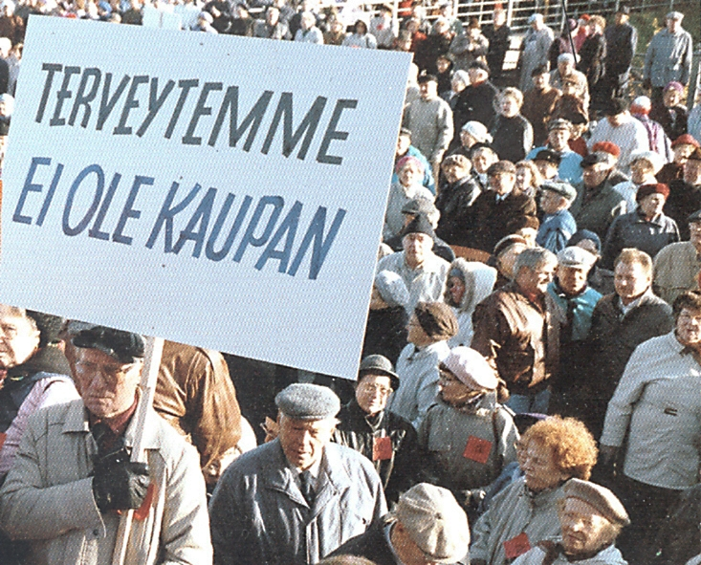
Joukkovoimaa tarvitaan!

Slide 31
Vaikka potentiaalisia jäseniä on aiempia vuosia huomattavasti enemmän, on eläkkeensaajajärjestöjen jäsenmäärän kasvu ollut hidasta. Jäsenmäärämme on jopa laskenut kolmen viime vuoden aikana!
Eläkkeensaajien äänen painoarvo on hyvin pitkälti sidoksissa järjestäytymisasteeseen (aivan kuin ammattiliitoillakin)
JÄSENMÄÄRÄN KEHITYS TULEE OLEMAAN SEKÄ LIITOLLE ETTÄ JÄSENYHDISTYKSILLEMME JA SITÄ KAUTTA ELÄKKEENSAAJIEN ÄÄNEN PAINOLLE ”ELÄMÄN JA KUOLEMAN KYSYMYS” TULEVAISUUDESSA!
Siihen tulee oleellisesti vaikuttamaan tarjoamamme toiminnan määrä ja laatu.
Odotukset toiminnallemme on eri ikäryhmillä erilaisia.
Mielestäni jokaiseen jäsenyhdistykseemme pitäisi perustaa ns. uusien jäsenten jaostot joissa uudet jäsenet voisivat pohtia toimintamuotoja joita he yhdistyksiltämme haluaisivat.
Samalla on kuitenkin pidettävä huolta vanhoista jäsenistä ja heidän toiveistaan.
Uusia esityksiä toimintamuodoista ei pitäisi heti tyrmätä vaan kokeilla ainakin.
Jäsenmäärämme on saatava taas nousun tielle!

Slide 32

Tehdään yhdessä hieno ja onnistunut jäsenhankintakampanja!

Slide 33
Kiitos!
Timo Kokko
Toiminnanjohtaja
Eläkkeensaajien Keskusliitto EKL ry
Haapaniemenkatu 14, 2.krs
PL 168, 00531 HELSINKI
www.elakkeensaajat.fi
”Täyttä elämää hyvässä seurassa – EKL”

